Slide 1

通西域 下西洋
任译轩

Slide 2


目录
张骞出使西域
郑和下西洋

Slide 3

张骞出使西域

Slide 4
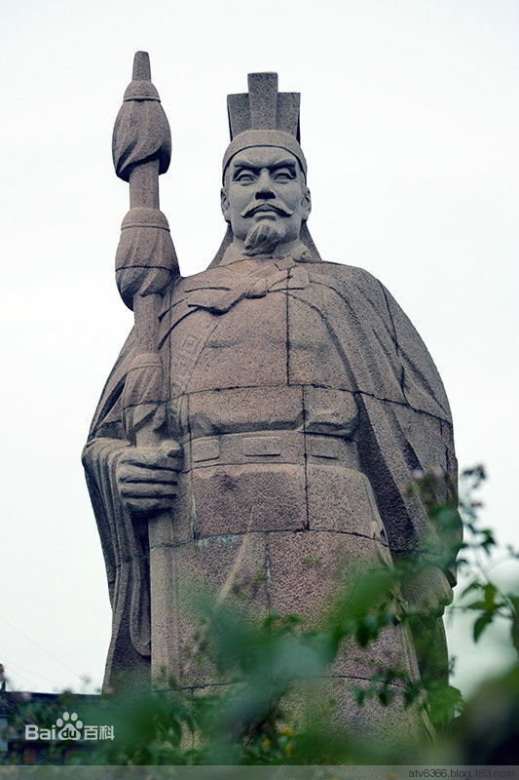
张骞（前164年―前114年），字子文，汉中郡城固（今陕西省汉中市城固县）人，中国汉代杰出的外交家、旅行家、探险家，丝绸之路的开拓者，故里在陕西省汉中市城固县城南2千米处汉江之滨的博望村。
张骞富有开拓和冒险精神，建元二年（前139年），奉汉武帝之命，由甘父做向导，率领一百多人出使西域，打通了汉朝通往西域的南北道路，即赫赫有名的丝绸之路，汉武帝以军功封其为博望侯。史学家司马迁称赞张骞出使西域为“凿空”，意思是“开通大道”。
张骞被誉为伟大的外交家、探险家，是“丝绸之路的开拓者”、“第一个睁开眼睛看世界的中国人”、“东方的哥伦布”。他将中原文明传播至西域，又从西域诸国引进了汗血马、葡萄、苜蓿、石榴、胡麻等物种到中原，促进了东西方文明的交流。

Slide 5
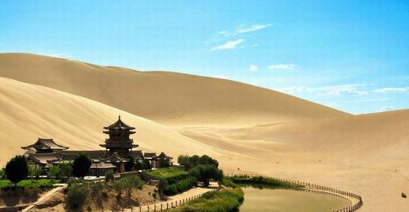
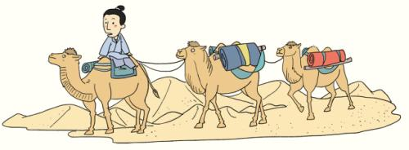
丝绸之路，简称丝路，一般指陆上丝绸之路，广义上讲又分为陆上丝绸之路和海上丝绸之路。
陆上丝绸之路起源于西汉（前202年—8年）汉武帝派张骞出使西域开辟的以首都长安（今西安）为起点，经甘肃、新疆，到中亚、西亚，并连接地中海各国的陆上通道。它的最初作用是运输中国古代出产的丝绸。1877年，德国地质地理学家李希霍芬在其著作《中国》一书中，把“从公元前114年至公元127年间，中国与中亚、中国与印度间以丝绸贸易为媒介的这条西域交通道路”命名为“丝绸之路”，这一名词很快被学术界和大众所接受，并正式运用。
“海上丝绸之路”是古代中国与外国交通贸易和文化交往的海上通道，该路主要以南海为中心，所以又称南海丝绸之路。海上丝绸之路形成于秦汉时期，发展于三国至隋朝时期，繁荣于唐宋时期，转变于明清时期，是已知的最为古老的海上航线。

Slide 6
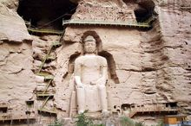
炳灵寺石窟，位于中国甘肃省临夏回族自治州永靖县西南约四十公里处的积石山的大寺沟西侧的崖壁上，西晋初年（约公元3世纪）开凿在黄河北岸大寺沟的峭壁之上，正式建立于西秦建弘元年（420年），上下四层。最早称为唐述窟，是羌语“鬼窟”之意，唐代称龙兴寺，宋代称灵岩寺，明朝永乐年后称炳灵寺，“炳灵”为藏语“仙巴炳灵”的简化，是“千佛”“十万弥勒佛洲”之意。
存有窟龛183个，共计石雕造像694身，泥塑82身，壁画约900平方米，分布在大寺沟西岸长约200米，高60米的崖面上。石窟以位于悬崖高处的唐代“自然大佛”（169窟）以及崖面中段的众多中小型窟龛构成其主体。

Slide 7
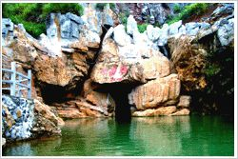

千佛洞位于湖南省长沙市宁乡县崔坪乡，是一处3亿6千万年前形成的溶洞。地貌复杂，并有罕见的洞内峡谷，垂直高度近100米。
崔坪乡位于距宁乡县城62公里处的西部山区，境内山清水秀，奇峰峻岭，石龙洞、峡溪、猴公大山，少年水库四大景点黄同勾勒出崔坪的秀美和壮丽。

Slide 8

郑和下西洋

Slide 9
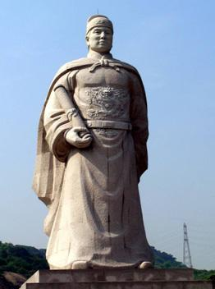
郑和（1371年 - 1433年 ），明朝太监，云南人，小名三宝，又作三保。 一说本姓马，云南昆阳（今晋宁昆阳街道）人。中国明朝航海家、外交家。
郑和入宫前经历不详。1382年，被选于宫中尚衣局训育两年。1384年，他经宫中指派，进入朱棣的燕王府从侍。1404年（永乐二年），郑和因功升任为内官监太监，官至四品，地位仅次于司礼监。
郑和有智略，知兵习战。1405到1433年，郑和七下西洋，完成了人类历史上伟大的壮举，在第七次下西洋期间，郑和去世，时间约在1433年（宣德八年），骨灰葬于南京弘觉寺地宫，今南京牛首山郑和墓或为其衣冠冢。

Slide 10
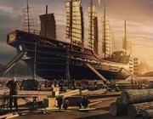
郑和下西洋是明代永乐、宣德年间的一场海上远航活动，首次航行始于永乐三年（1405年），末次航行结束于宣德八年（1433年），共计七次。由于使团正使由郑和担任，且船队航行至婆罗洲以西洋面（即明代所谓“西洋” ），故名。
在七次航行中，三宝太监郑和率领船队从南京出发，在江苏太仓的刘家港集结，至福建长乐太平港驻泊伺风开洋 ，远航西太平洋和印度洋拜访了30多个国家和地区，其中包括爪哇、苏门答腊、苏禄、彭亨、真腊、古里、暹罗、榜葛剌、阿丹、天方、左法尔、忽鲁谟斯、木骨都束等地，目前已知最远到达东非、红海。
郑和下西洋是中国古代规模最大、船只和海员最多、时间最久的海上航行，也是15世纪末欧洲的地理大发现的航行以前世界历史上规模最大的一系列海上探险 。然而，关于郑和船队的航海目的、航行范围等史实以及对七次航行的评价，仍存在争议。

Slide 11
经济背景
明代初期，由于朱元璋三十一年的励精图治，农业经济恢复了。在手工业方面，也有了很大的发展：矿冶、纺织、陶瓷、造纸、印刷各方面，都比以前有了不同程度的提高。明初工商业的恢复和发展，宋、元以来中国海外贸易的发达，对外移民的增加，所有这一切，都为郑和下“西洋”准备了坚实的经济基础和物质条件。
明成祖夺得皇位时，明朝已经建立了三十多年，农业与人们的生活并没有受到这场政变的影响。这时，中国广州等沿海的大都市发展得十分繁荣。在经济获得良好的发展之后，发展海外交通和海外的贸易已经是十分迫切的事。中国的丝织品、瓷器受到西洋诸国的欢迎，赢得了很高的声誉。而中国对不能自行生产的香料等物，也有较大的需求。

Slide 12
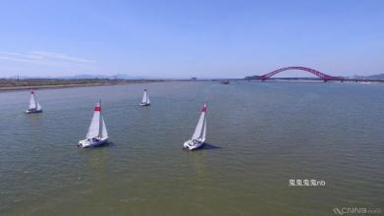
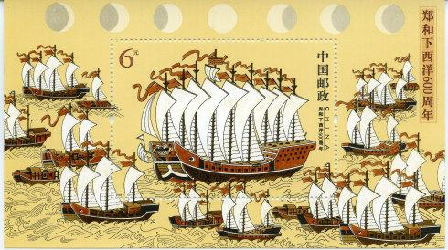
2005年7月11日，被确定为郑和下西洋600周年纪念日。中国举行包括文物展、纪念大会 在内的系列纪念活动。同年，国务院正式批准将每年的7月11日（也即郑和下西洋的决策日）确定为“中国航海日”，同时也作为“世界海事日”在我国的实施日期。

Slide 13

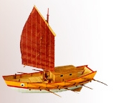
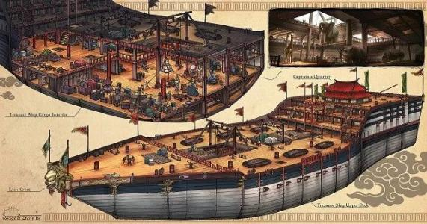
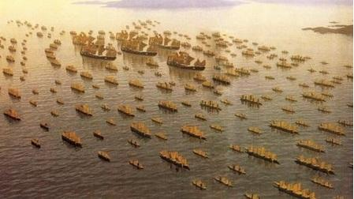

Slide 14

谢谢欣赏

